Slide 1


bīng
冰 花

Slide 2
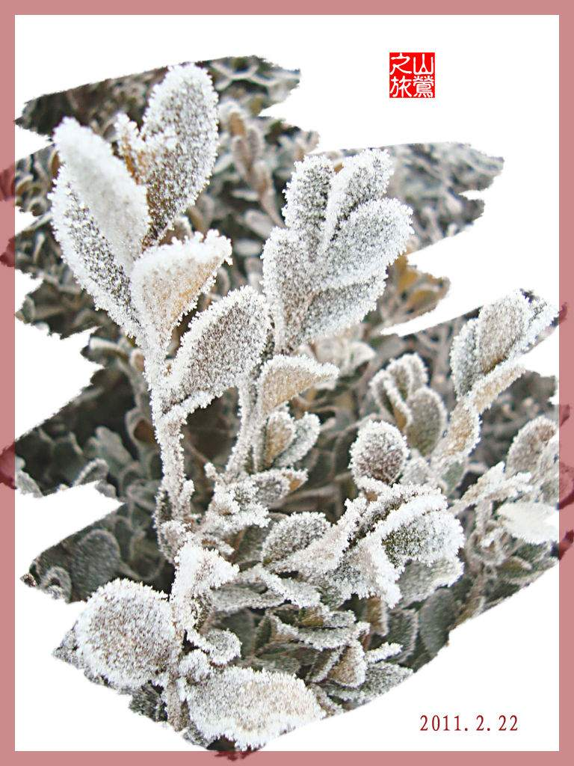
冰
花

Slide 3
tóng qīng chén xǐng kàn jian
小 童 清 晨 醒 来，看 见
bō li chuāng jiē duǒ duǒ jīng
玻 璃 窗 上 结 了 一 朵 朵 晶
liàng bīng
亮 的 冰 花。

Slide 4
tā jīng qí de hǎn zhe mā ma
他惊奇地喊着：“妈 妈，
qiáo bō li chuāng kāi
你瞧，玻 璃 窗 上 开 花 了！”

Slide 5
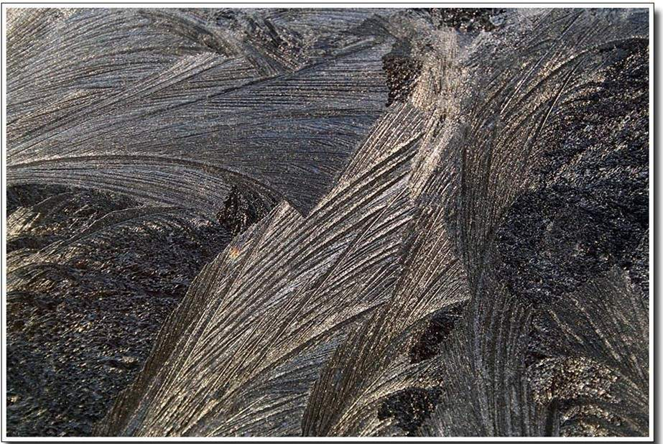
ā zhēn piào liang
啊，真 漂 亮！

Slide 6
ā zhēn piào liang tā xiàng kuān
啊，真 漂 亮！它 像 宽
shù xiàng róu nèn
大 的 树 叶，像 柔 嫩 的 小
cǎo xiàng fēng mǎn mǔ dān shù
草 ，像 丰 满 的 牡 丹，一 束
shù duǒ duǒ jīng liàng jié
束，一 朵 朵，晶 亮，洁白。

Slide 7
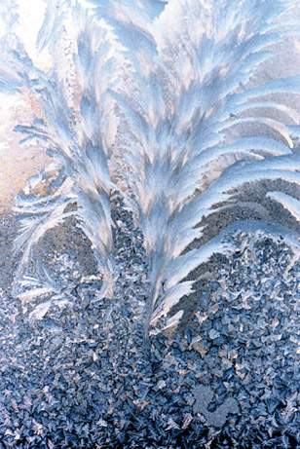
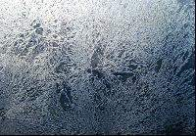
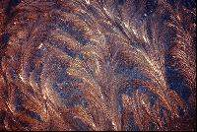
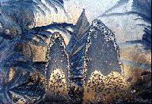

Slide 8

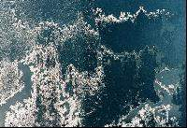

Slide 9
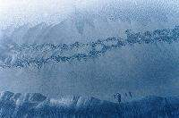
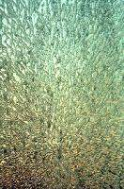

Slide 10
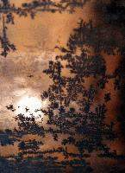

Slide 11
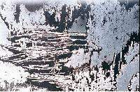
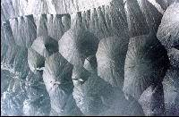
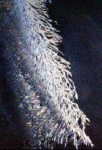

Slide 12
tóng mā ma zhè
小 童 问 妈 妈 ：“这 花
cóng nǎ mā ma xiào
是 从 哪 儿 来 的？”妈 妈 笑
xiào shuō dōng yé ye
了 笑 说：“是 冬 爷 爷 在 你
shuì jiào shí hòu sòng gěi
睡 觉 的 时 候 送 给 你 的。”

